Slide 1


Slide 2
1
Problem – Vấn đề
2
Solution – Giải pháp
3
Demo - Sản phẩm
Plan – Định hướng
4

Slide 3

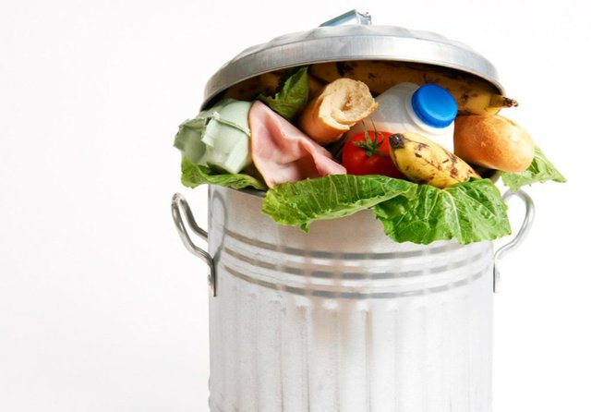
PROBLEM- THỰC PHẨM DƯ THỪA
THỨC ĂN THỪA TRÊN THẾ GIỚI BỎ ĐI MỖI NGÀY
4 TỶ TẤN
1
Ô nhiễm môi trường, thiệt hại kinh tế
* Việt Nam đứng thứ 2 về chỉ số lãng phí thực phẩm tại Châu Á.
* Trung bình 1 trong 5 bữa ăn sẽ bị bỏ đi
2
Lãng phí nguồn tài nguyên thực phẩm
3
Mất cân bằng "thừa“ -"thiếu" trong xã hội

Slide 4
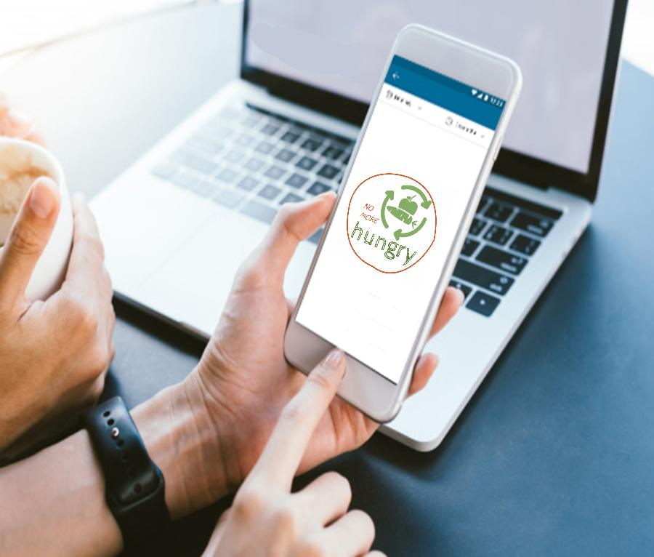
“NO MORE hungry” app ra đời ...
GIẢI PHÁP
Với slogan: love FOOD, not WASTE

Slide 5

SOLUTION – GIẢI PHÁP

Slide 6


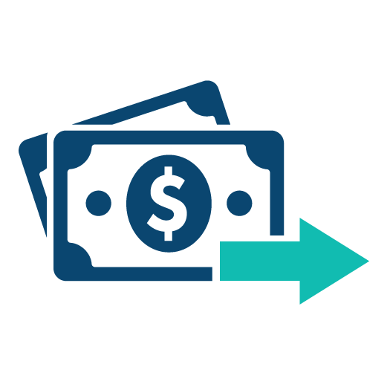
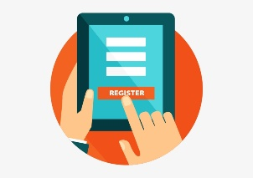


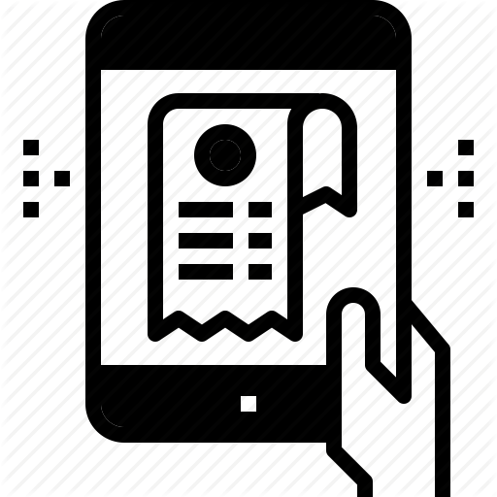



DEMO SẢN PHẨM
THỰC PHẨM SIÊU GIẢM GIÁ
THỰC PHẨM TẶNG BẠN
1. Chọn món
1. Chọn món
2. Chọn phương thức thanh toán
2a. Đăng ký đến lấy
2b. Chọn địa điểm giao hàng
3. Chọn địa điểm giao hàng
3b. Thanh toán phí vận chuyển
3a. Xuất biên lai
4. Xác nhận

Slide 7
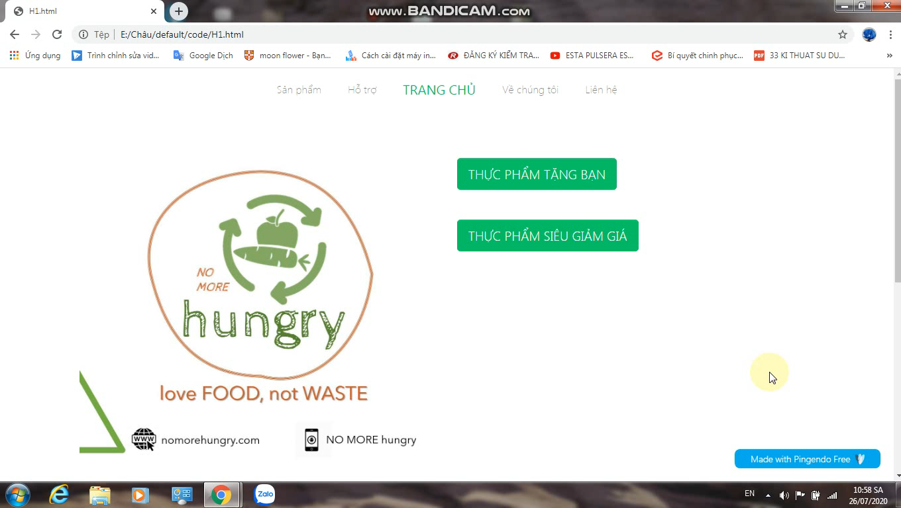
DEMO SẢN PHẨM

Slide 8
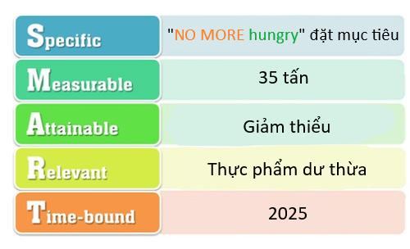
PLAN – ĐỊNH HƯỚNG

Slide 9



